Slide 1
理想汽车 · 2026年7月销售数据分析
营销工作总结 · 问题诊断 · 改进建议
汇报对象：销售主管 & 销售人员 | 汇报周期：2026-07-01 至 07-28
数据来源：7月门店销售明细（553条记录）
Notes:
开场：7月整体销售动能持续向上，本次汇报聚焦数据表现、5大问题诊断与改进方向，供主管与销售团队对齐。

Slide 2
月度总体概览
总览
490
3,692
11,263
13.27%
总成交台数
总线索量
总到店人数
线索转化率
整体转化效率：到店转化率 4.35% · 线索转化率 13.27% · 到店线索率 305%（到店含自然客流）
• 周度销售持续增长：成交台数由 W1 的 91 台升至 W4 的 130 台（+43%），动能向上
• 主力车型 L7/L8 合计占比 87.2%，是绝对走量引擎
• 销售顾问业绩分化显著：王浩 / 张磊两人贡献全司 35.5% 销量
• 到店→成交转化仅 4.35%，是当前最大的销量增长潜力点
理想汽车 · 2026年7月销售分析
2
Notes:
先给结论：总额亮眼、周度上扬，但到店转化和顾问分化是隐患。

Slide 3
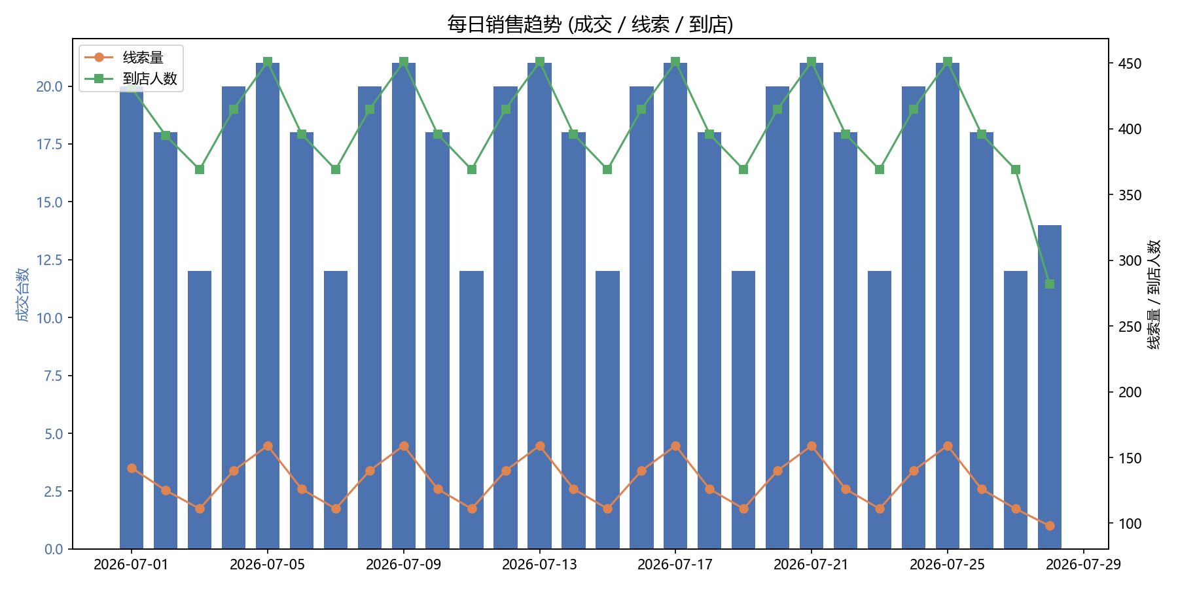
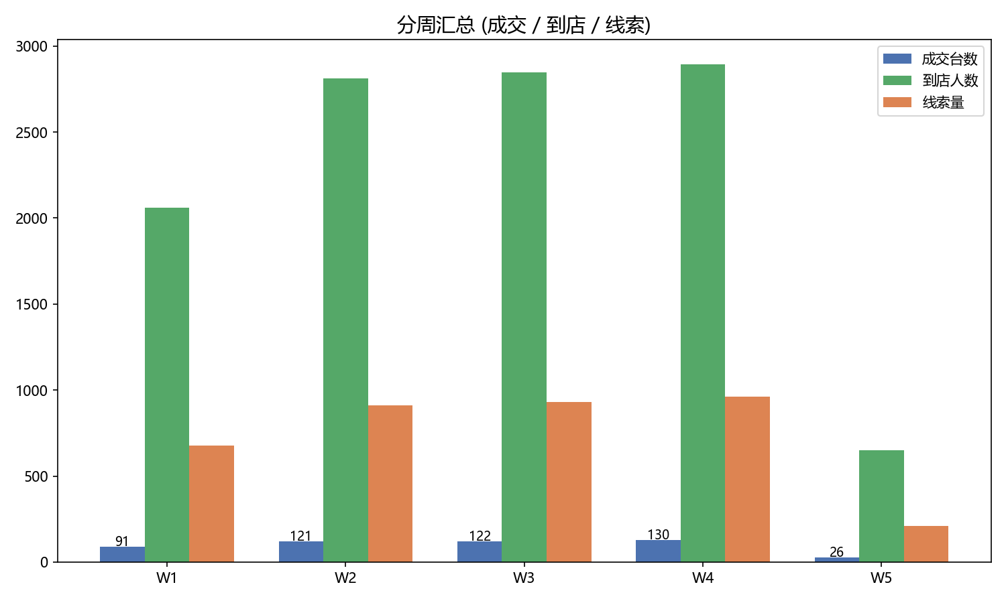
时间维度：销售趋势与周度表现
趋势
解读：成交/到店/线索三线同步上行，节奏稳定；分周对比显示 W1 91 台 → W4 130 台，环比 +43%，销售动能持续走强（W5 为不完整周，仅供参考）。
理想汽车 · 2026年7月销售分析
3
Notes:
强调周度增长 43%；W5 数据截止7-28属不完整周，不纳入趋势结论。

Slide 4
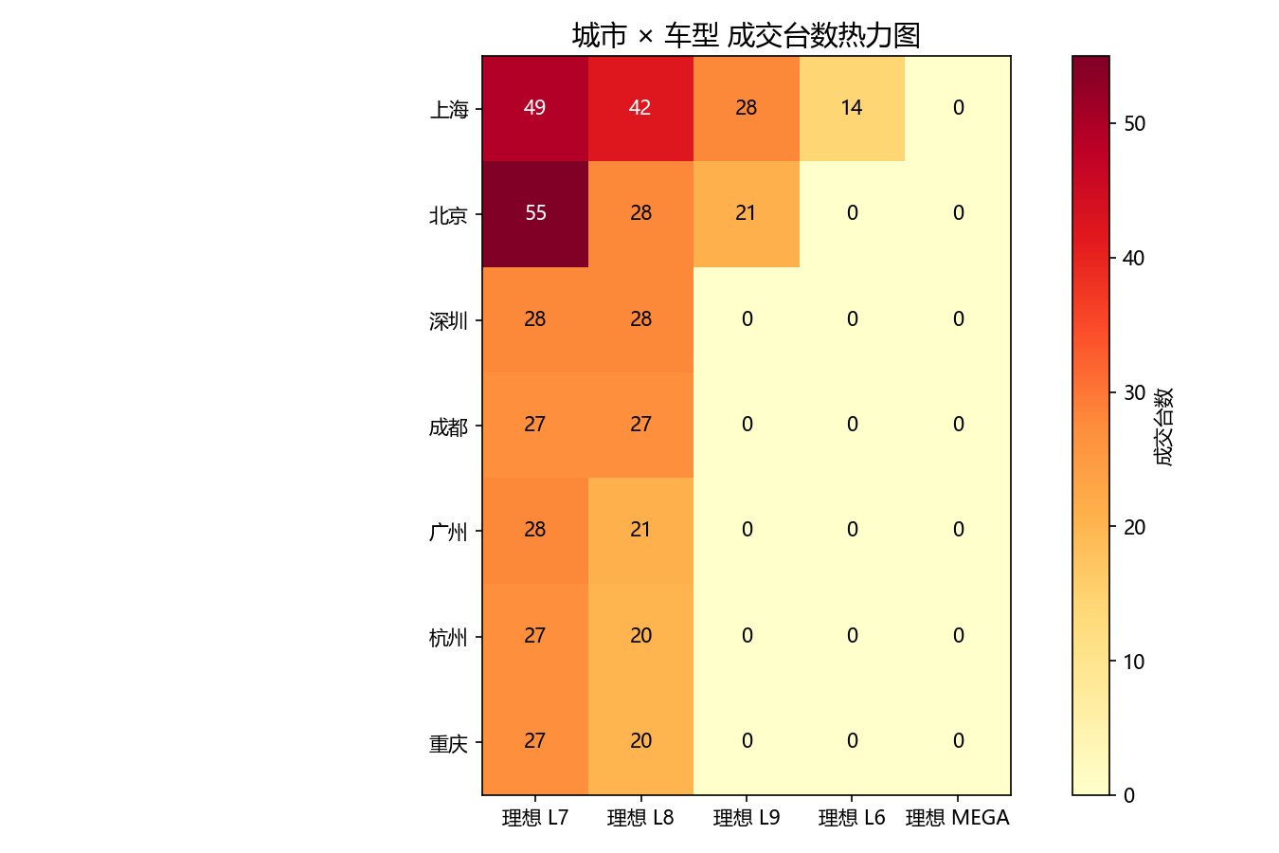
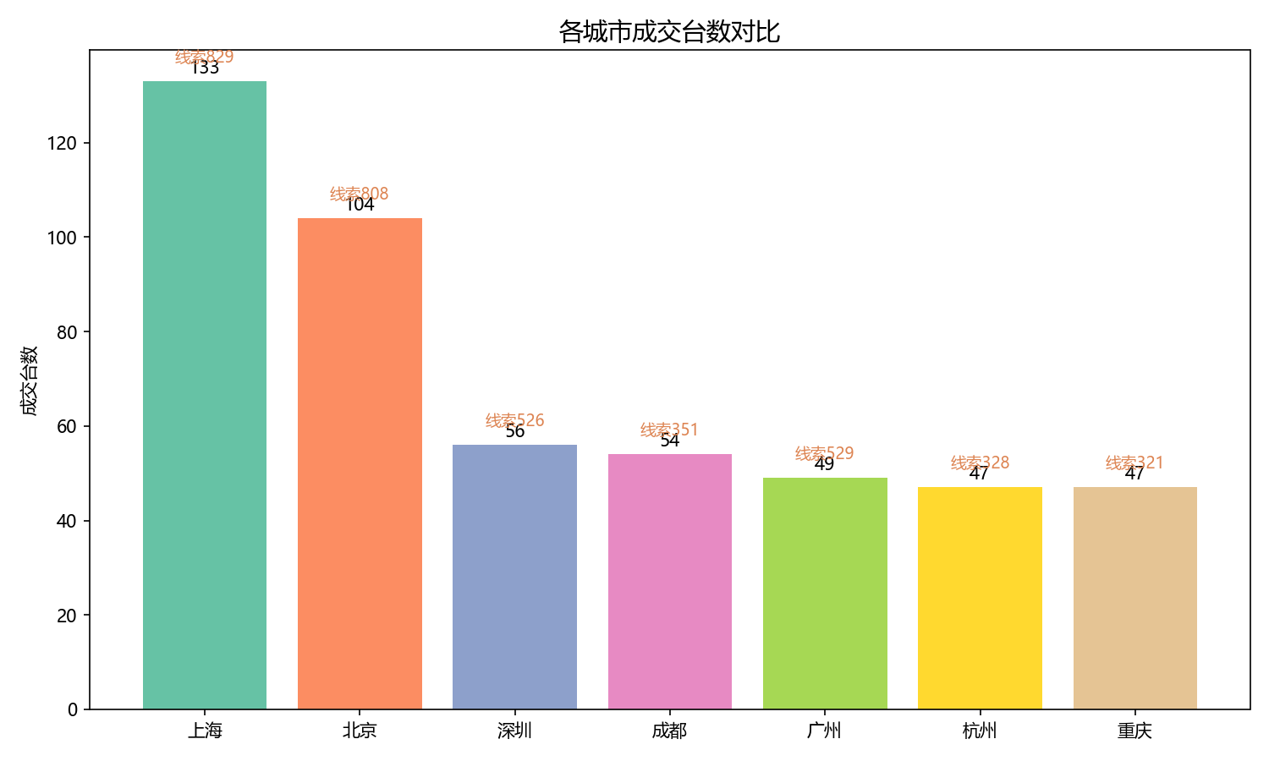
门店 / 城市分析
门店
• 上海（133台）为量质双优标杆，成都、重庆转化率靠前但线索量偏少，存在放量空间
• 广州线索量不少（529）但转化率仅 9.3% 全场垫底，属高线索低转化，需重点治理
理想汽车 · 2026年7月销售分析
4
Notes:
门店层面点名上海标杆、广州痛点；热力图补充车型分布。

Slide 5
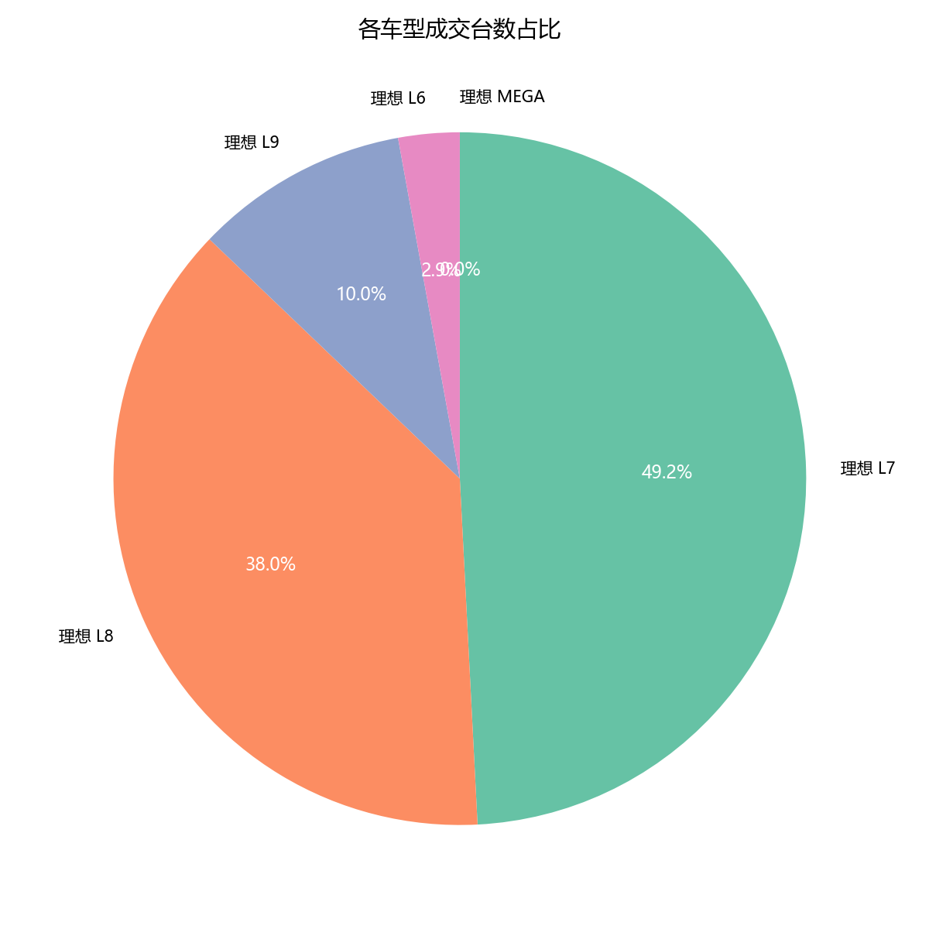
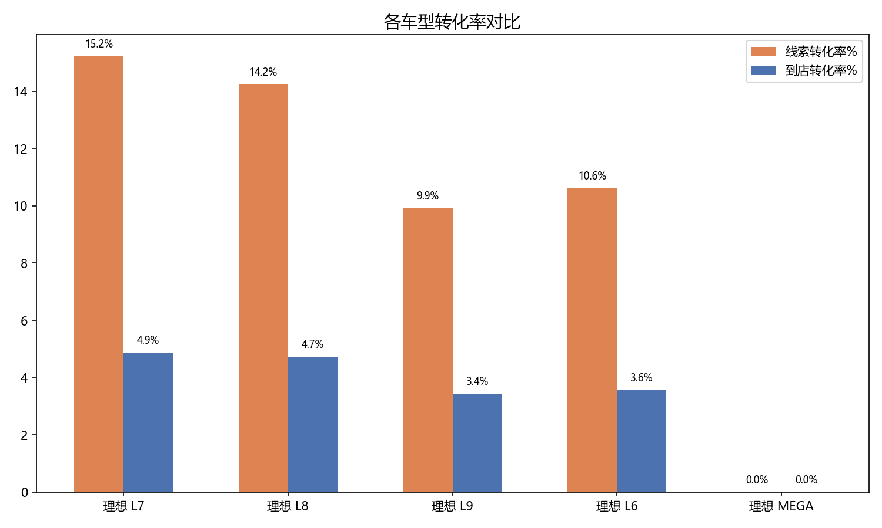
车型分析
车型
解读：L7（49.2%）+ L8（38.0%）占 87.2%；L9 高端靠头部城市消化；L6 疲软；MEGA 虽有 178 条线索、576 人到店，但全月 0 成交，为最大疑点。
理想汽车 · 2026年7月销售分析
5
Notes:
重点抛 MEGA 问题：有线索有到店却零成交，需单独复盘。

Slide 6
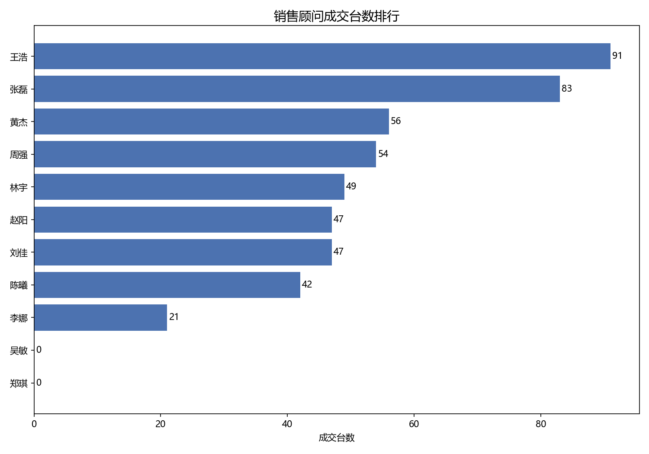
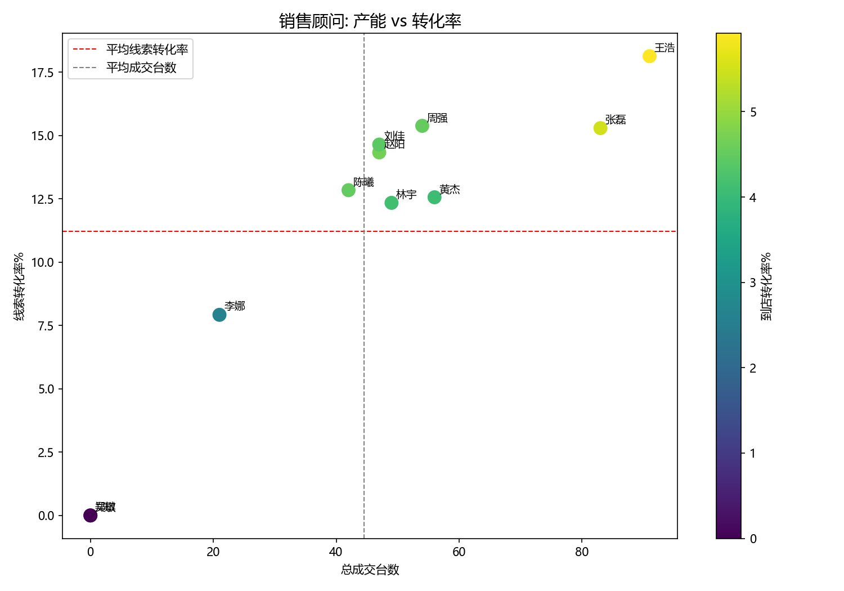
销售顾问分析
人员
• 王浩（91台）/ 张磊（83台）合计占 35.5%，量、质双优，可作标杆复制
• 吴敏、郑琪整月 0 成交，李娜转化率仅 7.9%，需专项帮扶
理想汽车 · 2026年7月销售分析
6
Notes:
扬长：复制销冠方法论；短板：帮扶零/低转化顾问。

Slide 7
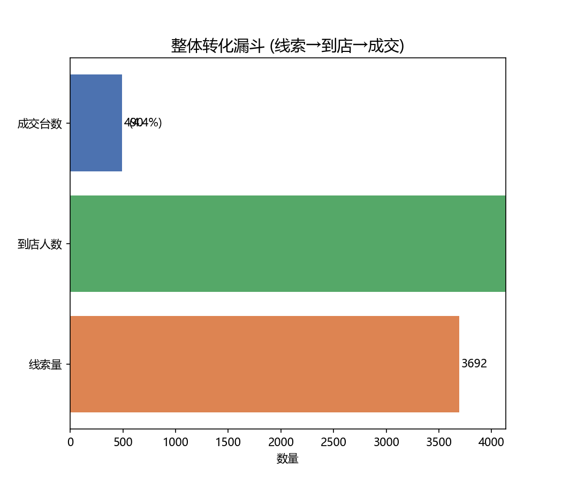
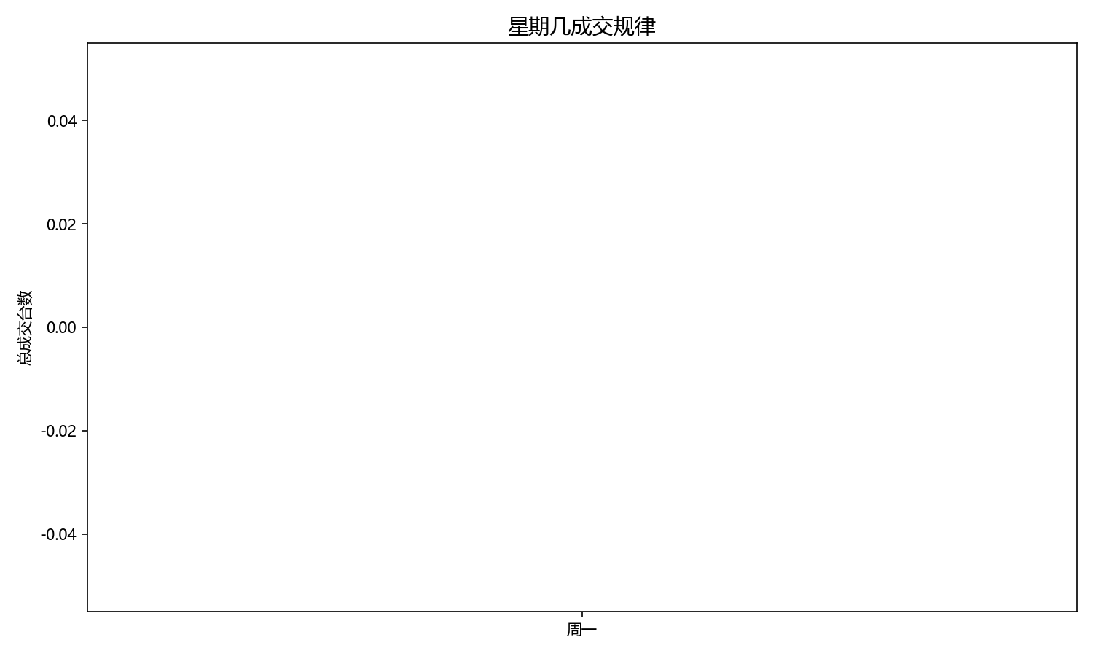
转化漏斗与客流规律
漏斗
关键瓶颈：到店 11,263 人 → 成交 490 台，到店转化仅 4.35%。到店客流池极大（且大于线索量，含自然客流），提升到店转化是最有性价比的杠杆。
理想汽车 · 2026年7月销售分析
7
Notes:
漏斗是核心页：到店转化 4.35%，每提升1pp≈多成交113台。

Slide 8
问题点诊断（Top 5）
问题
问题 1
到店转化率偏低：仅 4.35%，每 100 名到店客户仅约 4 人成交，客流未充分变现
问题 2
广州门店高线索低转化：线索 529 条不少，但转化率 9.3% 全场垫底，线索质量/跟进存疑
问题 3
MEGA 车型全线 0 成交：178 条线索、576 人到店却零转化，市场接受度或成交路径存障
问题 4
顾问业绩两极分化：王浩+张磊占 35.5%；吴敏、郑琪 0 成交，李娜转化仅 7.9%
问题 5
部分车型疲软：L6 仅 14 台且转化率低，边缘车型贡献有限
理想汽车 · 2026年7月销售分析
8
Notes:
逐条讲5大问题，强调到店转化和广州/顾问/MEGA三项。

Slide 9
改进建议（对策）
行动
提升到店转化 —— 优化试驾体验与逼单环节；按客流时段排班；建立到店未成交回访机制
广州门店专项整改 —— 复盘线索质量、规范跟进 SOP；对低效线索重新清洗与分配
MEGA 独立复盘 —— 单独跟踪线索来源与客户反馈，评估定位与推广策略
顾问帮扶与复制 —— 沉淀销冠话术/跟进方法论；对 0 转化顾问开展专项培训与带教
放量高转化城市 —— 向成都、重庆等转化率高但线索少的城市加大投放
主抓走量车型 L7/L8 —— 重点补给主力车型线索，同时抢救 L6/L9 转化短板
理想汽车 · 2026年7月销售分析
9
Notes:
每条对策对应一个问题的落地方案，主管可据此分配责任人。

Slide 10
下一步行动 & 一句话总结
① 主抓到店转化：目标到店转化率由 4.35% 提升 1 个百分点（≈多成交 113 台）
② 广州门店专项：两周内完成线索质量与跟进 SOP 复盘
③ MEGA 独立诊断：输出专项报告，评估车型定位
④ 顾问帮扶：销冠方法论沉淀 + 0/低转化顾问带教计划
⑤ 放量高转化城市（成都/重庆），补给 L7/L8 主力线索
数据驱动 · 聚焦问题 · 快速行动
Notes:
收尾：明确责任人分工与优先级，主抓到店转化这个最大杠杆。

